Slide 1
Spark Streaming 도입기
하지양
Notes:
도입사

Slide 2
Spark
Streaming 도입기
Spark
Streaming적용기
Spark
Streaming
사용기
Notes:
Spark streaming 에 관해서는 세파트로 나눠서 발표를 진행하려고 합니다.

Slide 3
목차
실시간 처리 프레임 워크 비교/ 분석
도입 배경
구조도
작업 내용

Slide 4

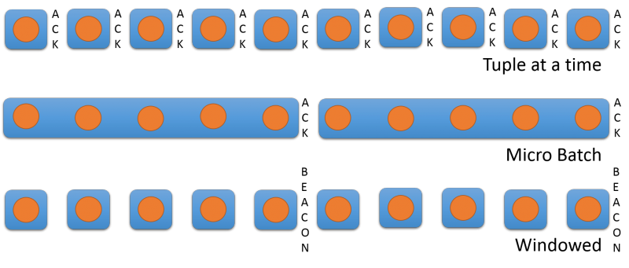
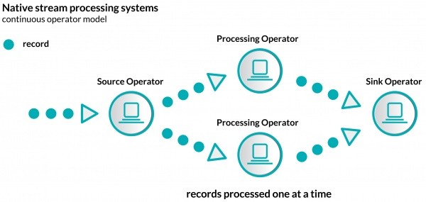
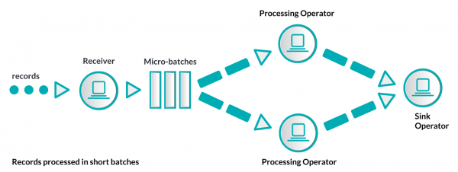
실시간 데이터 처리 방식
- Stream Processing
- Batch-based processing of data streams
Notes:
실시간 데이터를 처리하는 방식에는 Stream Processing과 batch-based processing of data streams 방식으로 나뉩니다.
데이터가 들어왔을때 한 record, record 씩 처리를 진행하는 것을 stream processing이라고 합니다.
그에 반해서 record를 쌓아두고 일정시간/ 일정 량에 대해 처리를 진행하는 것을 Batch-based processing of data streams 라고 합니다.
스트리밍 프로세싱은 모든 레코드를 각각 처리하기 때문에 같은 시간 대비 처리량은 낮고 장애처리 비용이 큽니다. 대신 상태 관리에 대한 구현이 쉬우며, 메시지 처리의 지연이 매우 작습니다.
배치기반의 데이터 스트림 프로세싱은 작은 단위의 batch 처리 연산을 진행합니다. 상태관리나 각 레코드 단위의 기능 구현이 상대적으로 어려우며, 장애 비용 처리가 작고, 메시지 처리의 지연이 발생합니다.

Slide 5
메시지 전달 방식
Most once – 최대 한번
메시지를 단 한번 전송, 유실이 발생할 수 있음
At least once – 적어도 한번
여러 번의 메시지 전달 시도를 통해 메시지 전송을 보장, 중복이 발생할 수 있음
Exactly once – 정확히 한번
중복과 유실을 허용하지 않음
Notes:
실제로 Exactly once가 엄격히 지켜지는 것은 매우 어렵다.

Slide 6
데이터 처리 단계
Receiving the data : 데이터 수신
The data is received from sources using Receivers or otherwise.
Transforming the data : 데이터 변형
The received data is transformed using DStream and RDD transformations.
Pushing out the data : 데이터 송출
The final transformed data is pushed out to external systems like file systems, databases, dashboards, etc.

Slide 7
확장성
수집대상 서버는 무한대로 확장된다. 수십에서 수천, 수만대로 수집대상 서버는 늘어 날 것이다.
안정성
수집되는 데이터가 유실되지 않고 안정적으로 저장되어야 한다.
유연성
다양한 포맷의 데이터, 다양한 프로토콜을 지원해야 한다.
실시간성
수집된 데이터를 실시간으로 반영해야 한다.
시스템 신뢰성 (Reliability) - 장애가 발생시 로그의 유실없이 전송할 수 있는 기능
시스템 확장성 (Scalability) - Agent의 추가 및 제거가 용이
관리 용이성 (Manageability) - 간결한 구조로 관리가 용이
기능 확장성 (Extensibility) - 새로은 기능을 쉽게 추가할 수 있음

Slide 8
실시간 데이터 처리 프레임워크
Storm
Spark streaming
Samza
Flink
Flume
Logstash
Kafka
Camus -> Gobblin
Sqoop
Scribe

Slide 9

storm
Stream Processing 기반
a million tuples processed per second per node
At least once를 보장
Trident 사용시 정확히 한번 처리됨
스톰은 처리 시간이 직접적으로 사용자 경험에 영향을 미치는 경우 유리, 예를 들어 처리 과정에서 얻은 피드백이 웹 사이트의 방문자 페이지로 직접 제공되는 경우
유한한 크기 튜플로 분할된 스트림

Slide 10
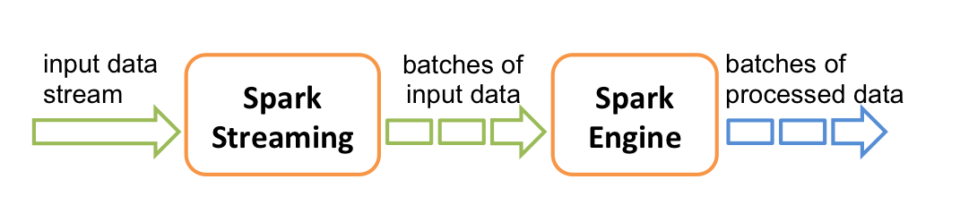

Spark streaming
Micro-batch 기반
Exactly-once를 보장
특정상황에서 at-least-once
Spark의 함수를 사용 가능
노드 다운시 처리중인 데이터를 복구 할 수 있음
D-stream
https://medium.com/netflix-techblog/can-spark-streaming-survive-chaos-monkey-b66482c4924a
Notes:
@권혁진
실제 data bricks 에서 현재 마이크로 배치로 돌고 있는 부분을 recode 기반으로도 사용 할 수 있도록 개발 해둔게 있어서 다음 배포때 포함될것으로 보임 by spark day 혁진님

Slide 11
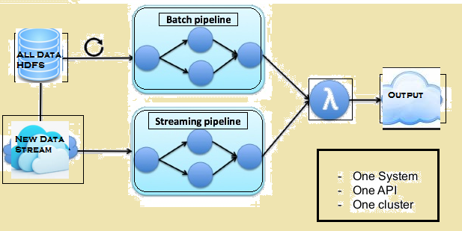

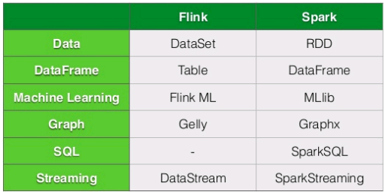
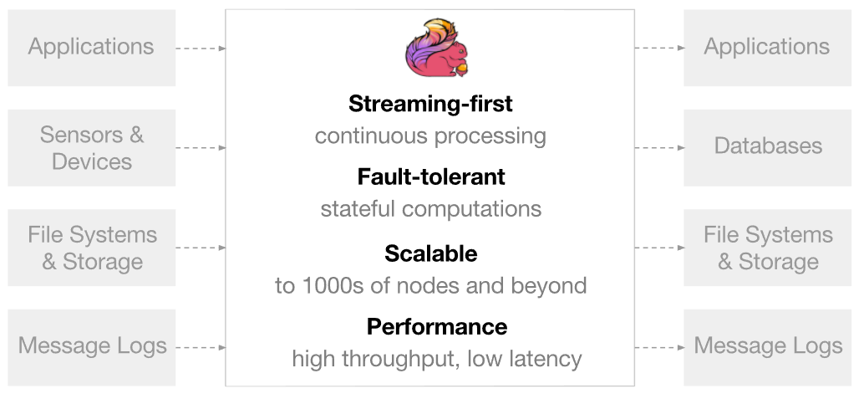
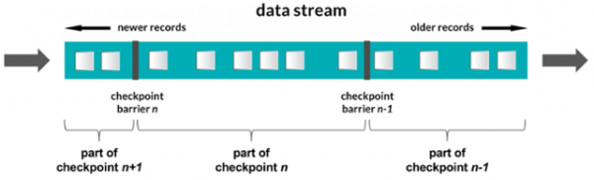
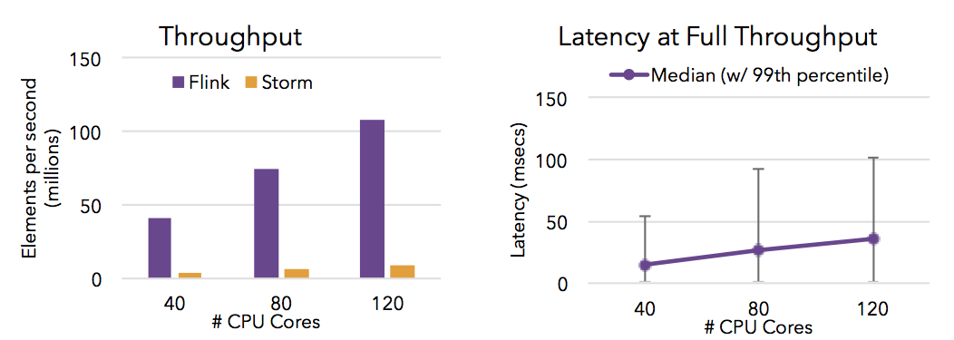
Flink
https://data-artisans.com/blog/high-throughput-low-latency-and-exactly-once-stream-processing-with-apache-flink
Stream Processing 기반
Hive-level api를 지원
Exactly-once를 보장
높은 처리량과 짧은 대기시간
Check point를 통한 장애 복구
http://techalpine.com/why-apache-flink-and-apache-spark-are-used-for-processing-streaming-data/
체크포인트로 유한 집합으로 분해

Slide 12

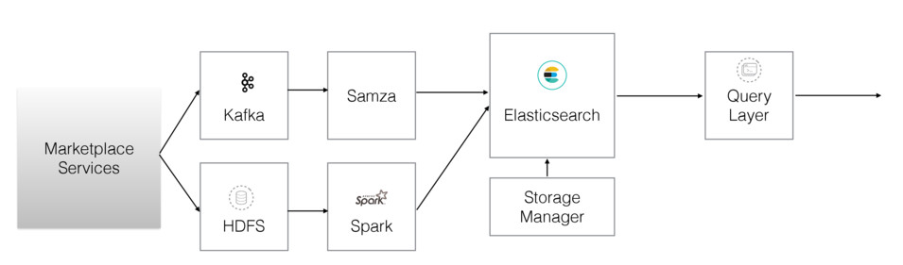
Samza
LinkedIn
Kafka와 플랫폼 연계가 잘되어 있음
At least once를 보장
데이터 유실이 발생 할 수 있음
스트리밍 데이터와 일괄 처리 데이터를 모두 처리 할 수있는 통일 된 방법을 제공
http://samza.apache.org
처리방식이 Kafka와 유사
Notes:
최근 우버의 사용예를 봤을때

Slide 13
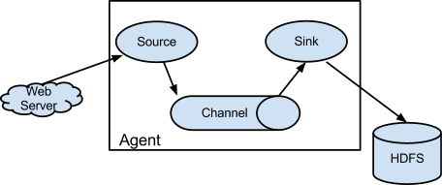

Flume
스트리밍 데이터 흐름을 기반으로 하는 분산형 데이터 처리 아키텍처
least once 보장
http://terms.naver.com/entry.nhn?docId=3386309
http://archive.cloudera.com/cdh/3/flume/UserGuide/#_architecture
Exactly once semantics for Flume
https://issues.apache.org/jira/browse/FLUME-2173

Slide 14

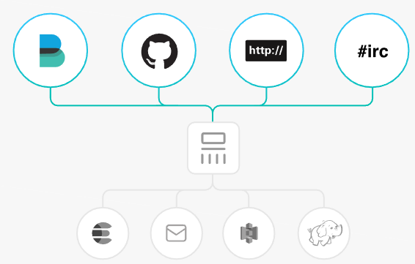
logstash
입력 – 필터 – 출력
입력 이벤트의 묶음을 취해 작업자당 버퍼를 만들고 구성된 필터를 통해 이벤트 일괄 처리를 실행하고 출력
인메모리 한정큐
Logstash가 부적절한 종료시 이벤트 손실
5.4에서부터 persistent-queues가 정규기능으로 들어옴
https://www.elastic.co/guide/en/logstash/current/execution-model.html

Slide 15
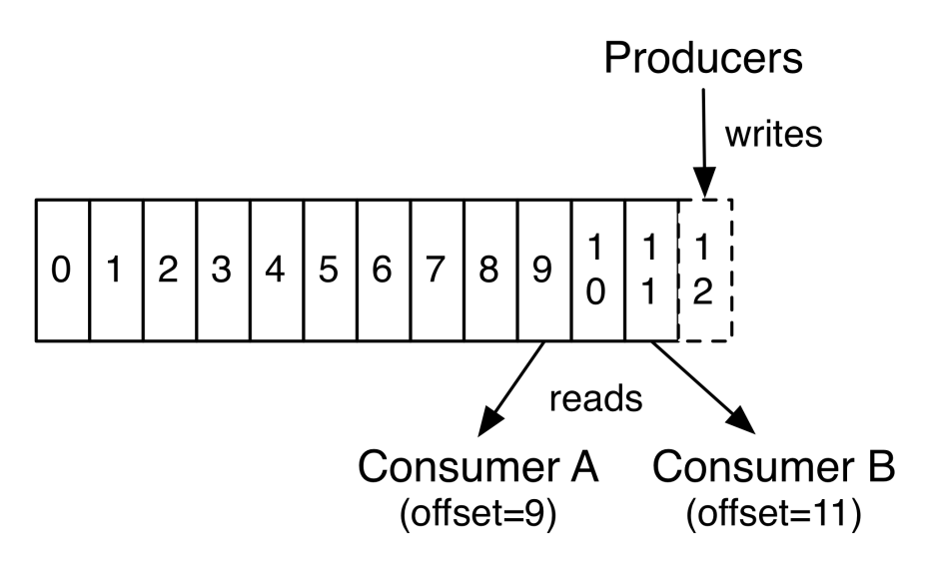
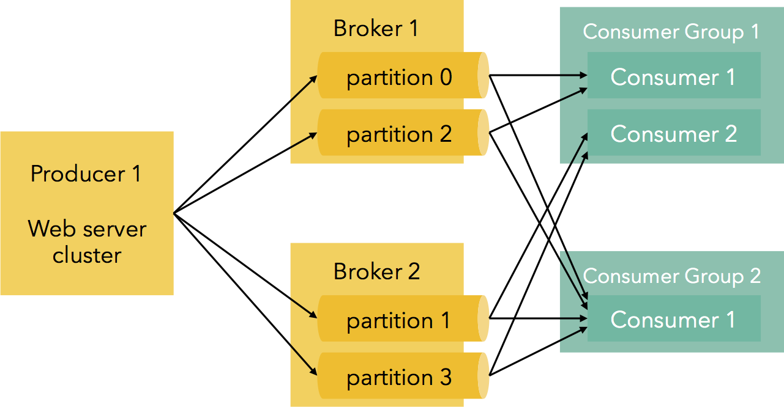

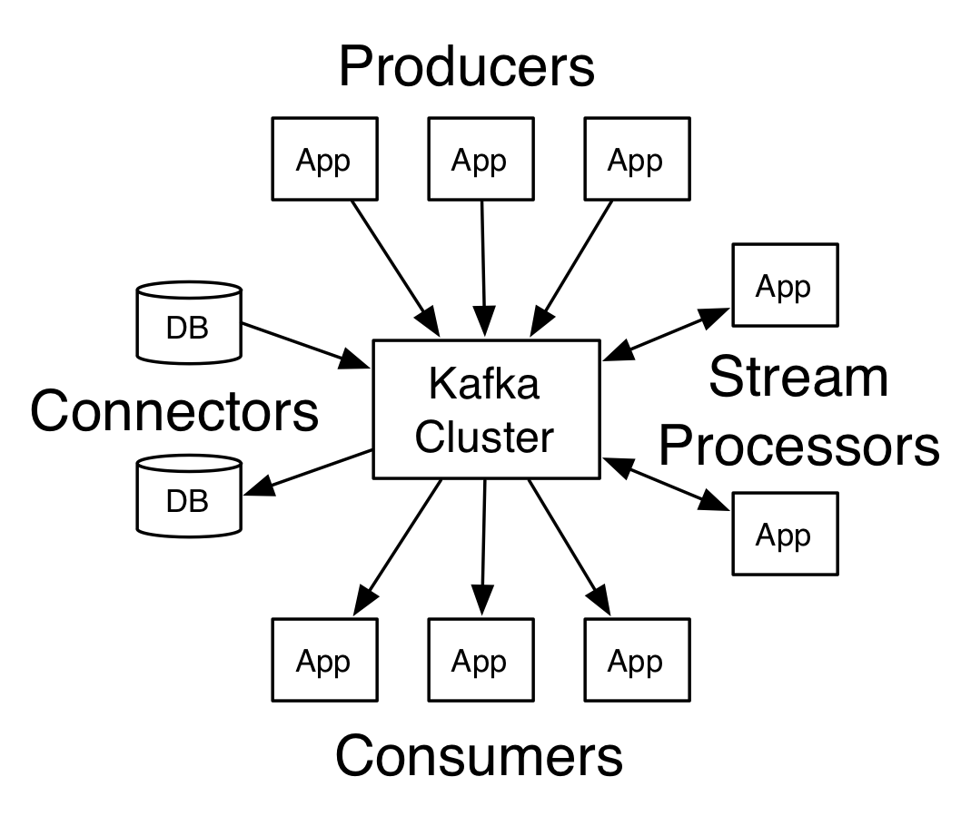
kafka
분산형 스트리밍 플랫폼
실시간 데이터 피드를 처리하기 위한 통일된 플랫폼
메시지 저장 및 캐싱을 파일시스템에 의존
데이터를 파티션으로 분리하고, 하나의 구독 그룹에서 정확히 하나의 consumer가 데이터를 소비
exactly-once보장
Kafka 설계
https://kafka.apache.org/documentation/#design
정확히 한번
https://medium.com/@jaykreps/exactly-once-support-in-apache-kafka-55e1fdd0a35f

Slide 16
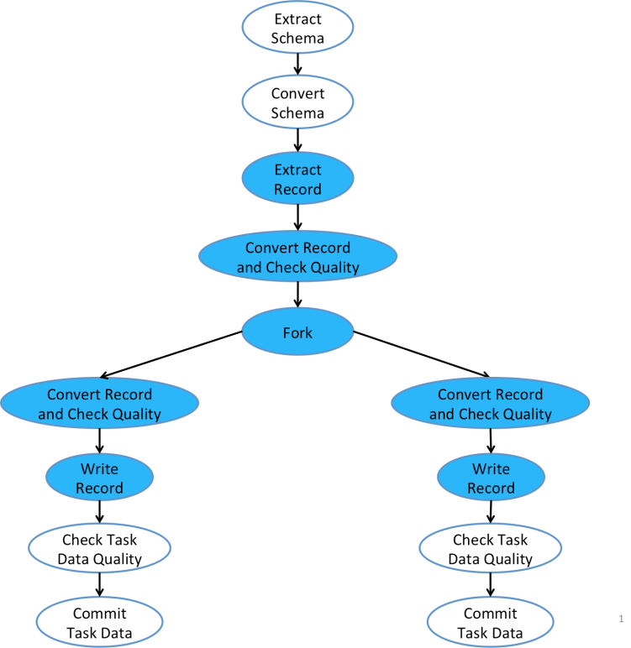

Camus -> Gobblin
LinkedIn
exactly-once 보장
Hadoop에 데이터베이스, 나머지 API, FTP / SFTP 서버, 파일러 등과 같은 다양한 데이터 소스에서 대량의 데이터를 추출, 변환 및 로드하기위한 범용 데이터 수집 프레임 워크
http://gobblin.readthedocs.io/en/latest/miscellaneous/Exactly-Once-Support/
exactly-once 보장 방법
Gobblin은 작업 / 태스크 스케줄링, 태스크 파티셔닝, 오류 처리, 상태 관리, 데이터 품질 확인, 데이터 게시 등 모든 데이터 처리 ETL에 필요한 공통 루틴 작업을 처리

Slide 17

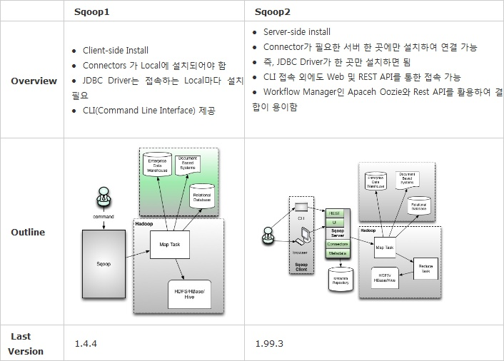
Sqoop
Top-Level Apache project
Sql to Hadoop 의 약자
RDBMS와 HDFS간에 대량의 데이터를 효율적으로 전송하기 위해 설계된 도구
HDFS, RDBMS, DW, NoSQL을 지원
오라클, MS-SQL, DB2 등과 같은 상용 RDBMS와 MySQL, 포스트그레스큐엘(PostgreSQL)과 같은 오픈소스 RDBMS 지원
http://terms.naver.com/entry.nhn?docId=3386310
https://blogs.apache.org/sqoop/entry/apache_sqoop_graduates_from_incubator
스쿱의 역사
Sqoop1 / Sqoop2 간단비교

Slide 18
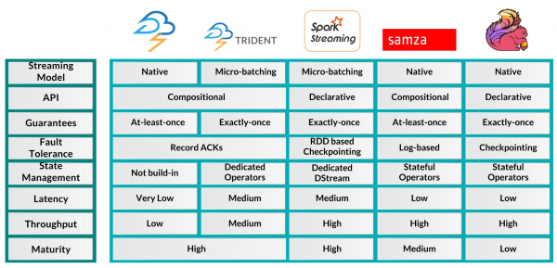
비교 자료 #1
처리량
성숙함
2016-02-02

Slide 19
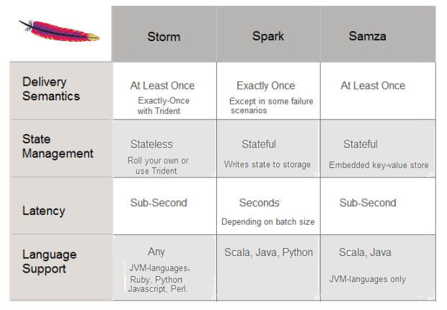
비교 자료 #2
2015-02-16

Slide 20
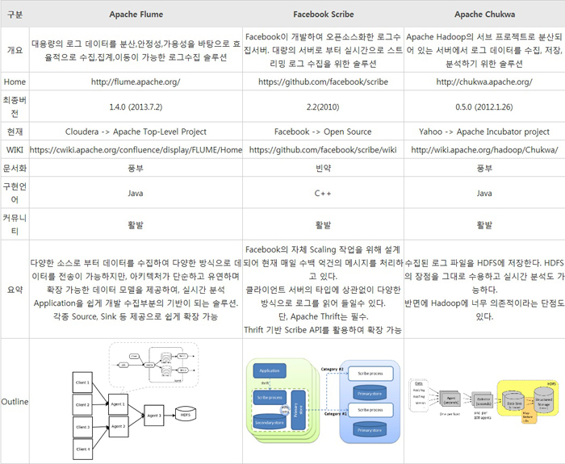
비교 자료 #3

Slide 21
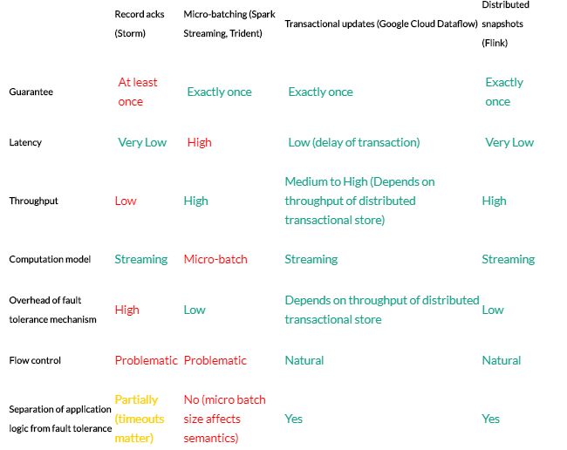
비교 자료 #4

Slide 22









도입 배경
로그
수집
로그
가공
로그
적재
저장소
Notes:
현재 사내 시스템은 로그 수집 -> 로그 가공 - > 로그 적재 - > 저장으로 수집 구조가 분리되어있는데,
이때

Slide 23
서비스 요구사항
재생수 수집시, 5초 미만의 지연은 허용
이벤트별 데이터 수집
하나의 action을 여러 row로 분리해서 수집
어뷰징 데이터를 필터
로그를 실시간으로 수집,분석해야할 사항이 있는가? 아니면, 배치성의 분석만 필요한 것이가? 그리고, 수집과 동시에 실시간 분석을 할 것인가? 아니면 우선 저장하고 이후에 분석할 것인가

Slide 24


기존 구조도
Log broker
어뷰징
serviceAPI
KAFKA
FraudDetector
Kafka appender
AvroRpcClient
logstash
flume
nBaseArc
elastic

Slide 25


구조도
Web Service
KAFKA

Slide 26
작업 경과
- Spark-shell 에서 kafka 연동
Kafka, flume, twitter 등은 jar을 클래스 패스에 추가해야 사용가능
org.apache.spark.streaming.XXX XXX는 {twitter, kafka, flume, zeromq, mqtt}
https://spark.apache.org/docs/1.6.2/streaming-programming-guide.html#advanced-sources
- intellij에서 spark 개발 환경 구성
http://kysepark.blogspot.kr/2016/03/intellij-spark.html
- kafka to spark 체크 사항
1. 실제 kafka에서 컨슘이 되는지 2. spark-shell로 동작시키는것인지 3. spark web log에서 에러가 없는지
4. 서버간 PORT가 열려있는지

Slide 27
http://www.cakesolutions.net/teamblogs/comparison-of-apache-stream-processing-frameworks-part-1
http://www.cakesolutions.net/teamblogs/comparison-of-apache-stream-processing-frameworks-part-2

